Slide 1



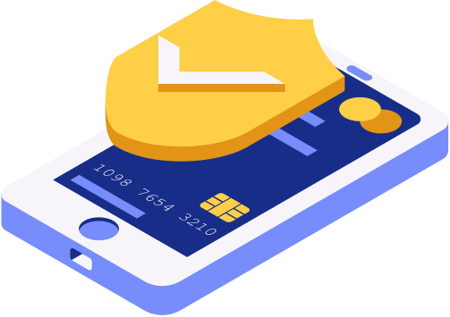

Nhóm 10
TÌM HIỂU VỀ GIAO THỨC OAUTH
Giảng viên: Ths. Võ Viết Dũng

Slide 2

I. TÊN ĐỀ TÀI
II. MÔ TẢ BÀI TOÁN
TỔNG QUAN
III. TÌM HIỂU GIAO THỨC OAUTH 1.0 VÀ 2.0
IV. THỰC NGHIỆM
V. KẾT LUẬN

Slide 3

Studio Shodwe
MỤC TIÊU ĐỀ TÀI
Mục tiêu của đề tài là nghiên cứu về giao thức Oauth:
Giao thức có thể ứng dụng trong việc đăng nhập tài khoản mà không cần phải nhập username và password.
Bảo mật mọi phiên làm việc của bạn trước mối đe dọa tấn công từ việc đăng nhập tài khoản. Ví dụ: Keylogger, Virus, Trojan,..
www.reallygreatsite.com

Slide 4

KHÁI NIỆM
OAuth là một giao thức hoặc khung ủy quyền tiêu chuẩn cung cấp cho các ứng dụng khả năng truy cập được chỉ định an toàn

Slide 5



LỊCH SỬ PHÁT TRIỂN
Từng bước phát triển của Oauth.
Hướng phát triển.
OAUTH
2.1
OAUTH
1.0
OAUTH
2.0
OPEN ID
Bản dự thảo:
11/2024
2006
2010
2012

Slide 6
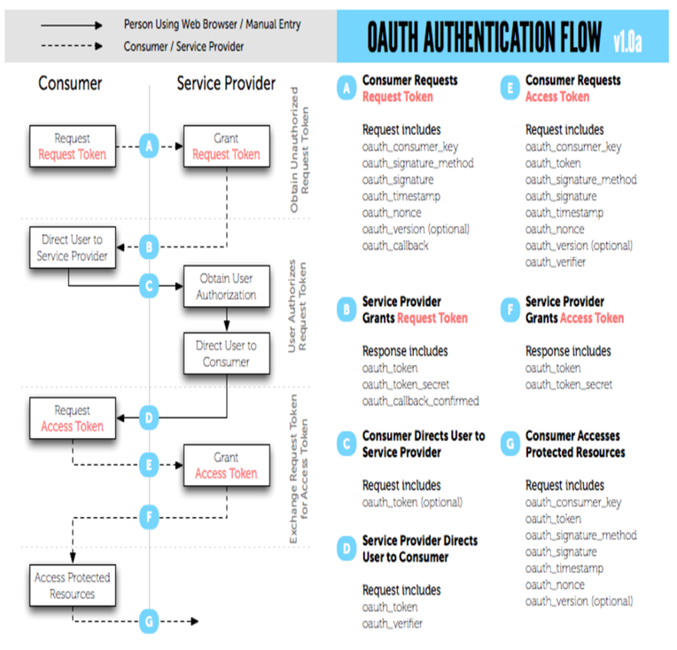
KIẾN TRÚC OAUTH 1.0
CONSUMER CÓ ĐƯỢC REQUEST TOKEN TRÁI PHÉP
CONSUMER TRAO ĐỔI TOKREQUESTEN CHO ACCESS TOKEN
USER ỦY QUYỀN REQUEST TOKEN

Slide 7
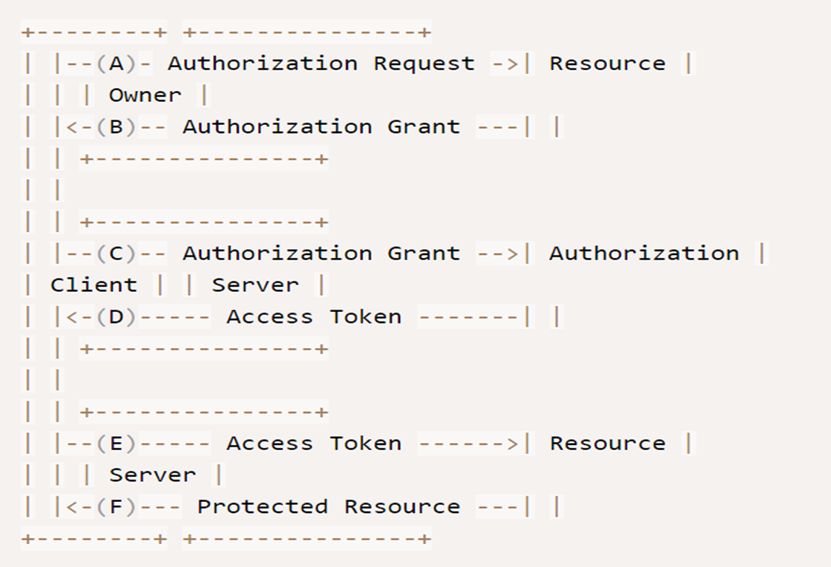
KIẾN TRÚC OAUTH 2.0

Slide 8
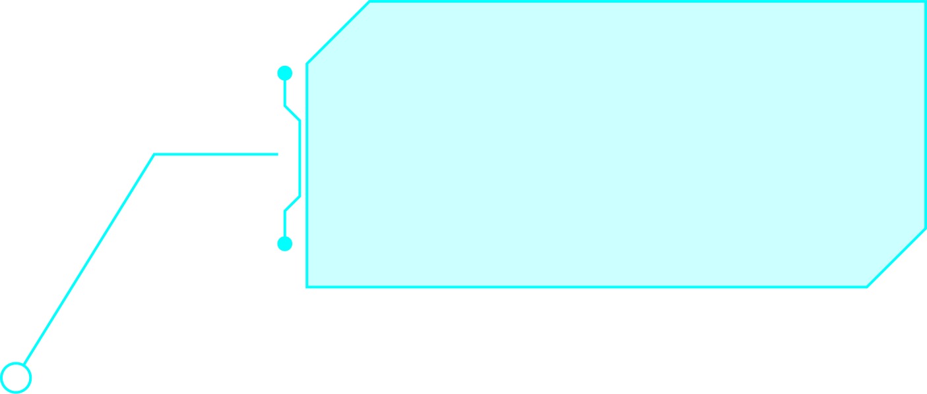
BẢNG SO SÁNH
BẢO MẬT RẤT TỐT
BẢO MẬT KÉM
Ảnh hưởng đến việc chia sẻ tài nguyên phía máy khách nếu bị hack
BẢO MẬT
Phát sinh lỗi bảo mật
Session Fixation
Access token có thời gian hết hạn, tặng thêm bảo mật cho hệ thống
Oauth 2.0 được phát triển lên từ Oauth 1.0.
NHƯỢC ĐIỂM
TIỆN LỢI CHO LOGIN
Không phải nhập user và pass
Nhận access token dễ dàng
ƯU ĐIỂM
Việc chia sẽ nguyên dễ dàng

Slide 9
THỰC NGHIỆM
Bước 1: Xây dựng một hệ thống
- Tạo một cơ sở dữ liệu chia sẻ tài nguyên
- Tạo website trên spring boot bằng Java
Bước 2: Hoàn thiện hệ thống
- Hoàn thiệncác chức năngcần thiết
- Tạo độ thẩm mĩ cho website
Bước 3: Chứng thực bằng giao thức Oauth 2.0
- Sinh Access Token (Thay cho User & Pass)
- Sinh Refesh Token

Slide 10

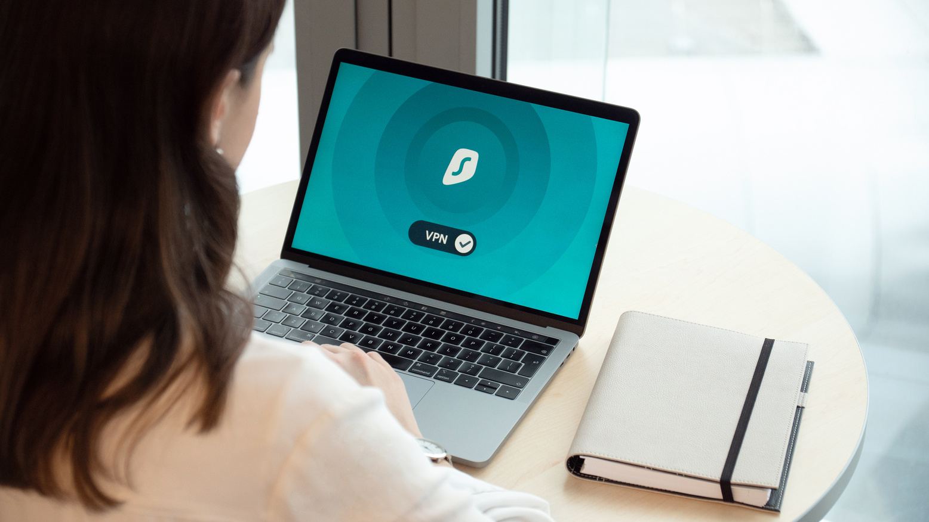

Những Vấn Đề Làm Được
Triển khai được ý tưởng như đề tài đã đưa ra thành một sản phẩm thực tế có ứng dụng cao.
Tìm hiểu framework Spring Boot, framework SQL Server
Dowload được công cụ hỗ trợ viết web local
KẾT LUẬN
Những Vấn Đề Chưa Làm Được
Về mặt thẩm mỹ của sản phẩm thực tế chưa cao.
Thao tác các chức năng chưa hoàn thiện.
Có một số phần cần thiết trong hệ thống nhưng nhóm đã không đề cập đến.
Còn nhiều thiếu sót.
Hướng Phát Triển Đề Tài
Cho phép ứng dụng bên thứ ba có được quyền truy cập hạn chế vào dịch vụ HTTP.
Giới thiệu lớp ủy quyền và tách biệt vai trò của khách hàng với vai trò của chủ sở hữu tài nguyên.

Slide 11
THANK
YOU!

